Slide 1

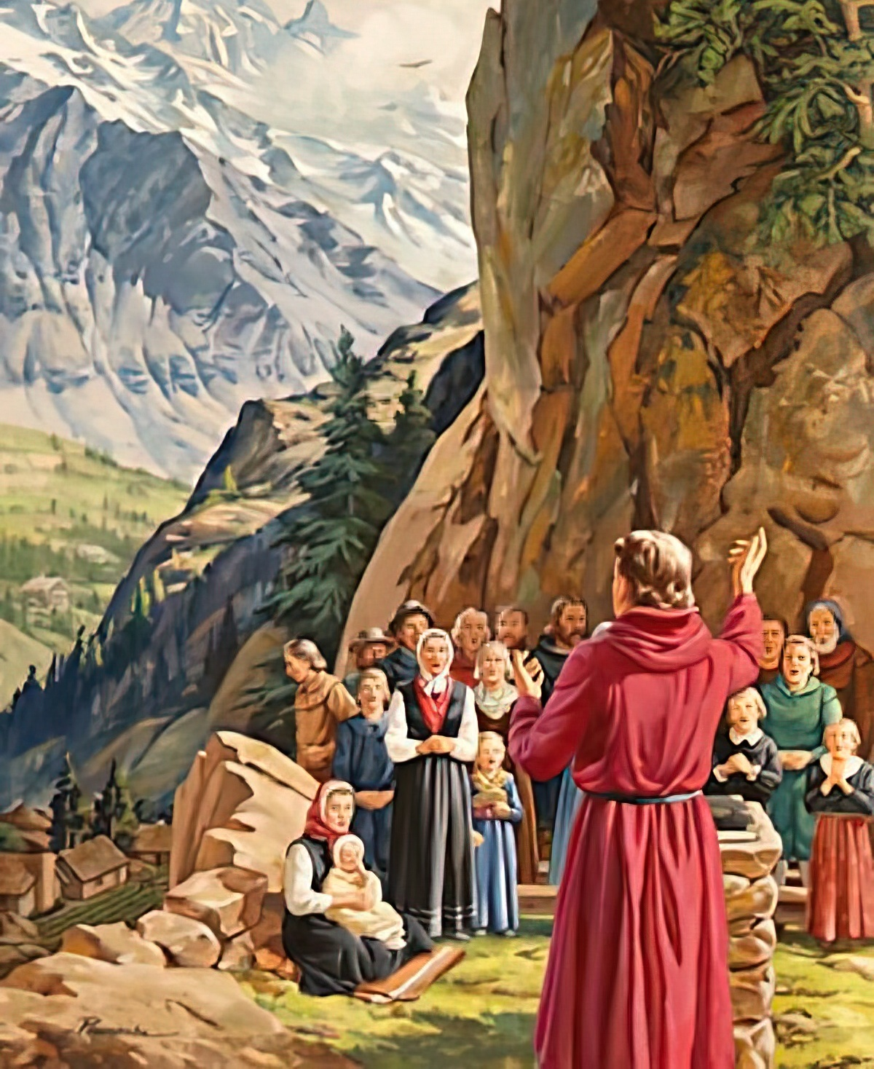
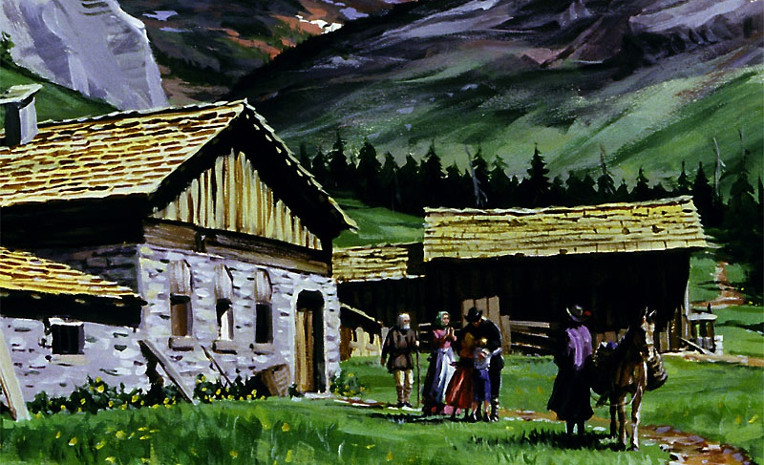
DE PARTEA ADEVĂRULUI
Studiul 4 pentru 27 aprilie 2024

Slide 2
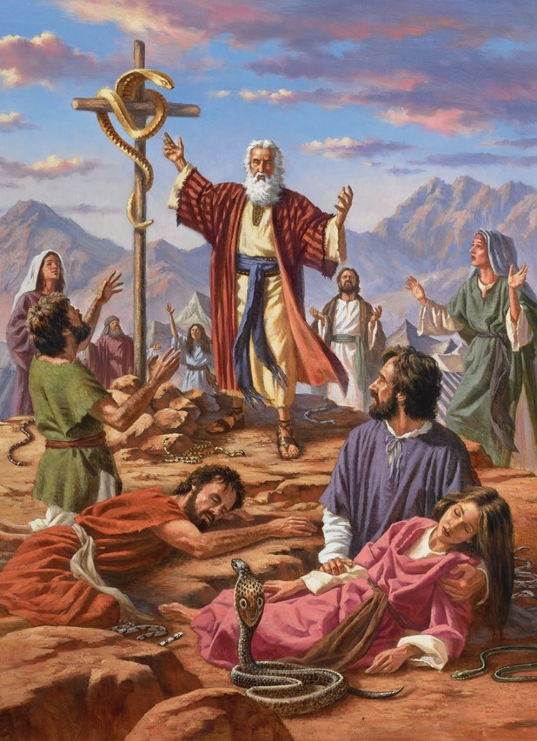
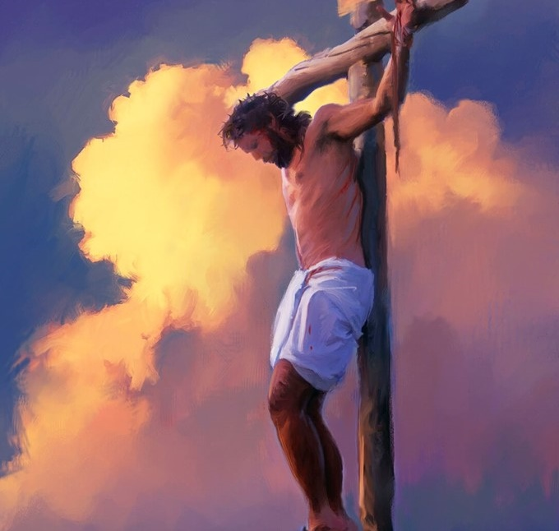
Și, după cum a înălțat Moise șarpele în pustiu, tot așa trebuie să fie înălțat și Fiul omului, pentru ca oricine crede în El să nu piară, ci să aibă viața veșnică.” (Ioan 3:14, 15)

Slide 3

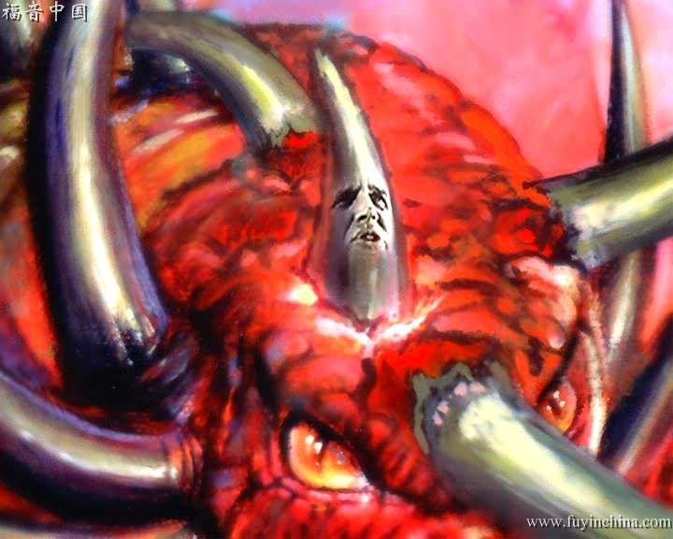
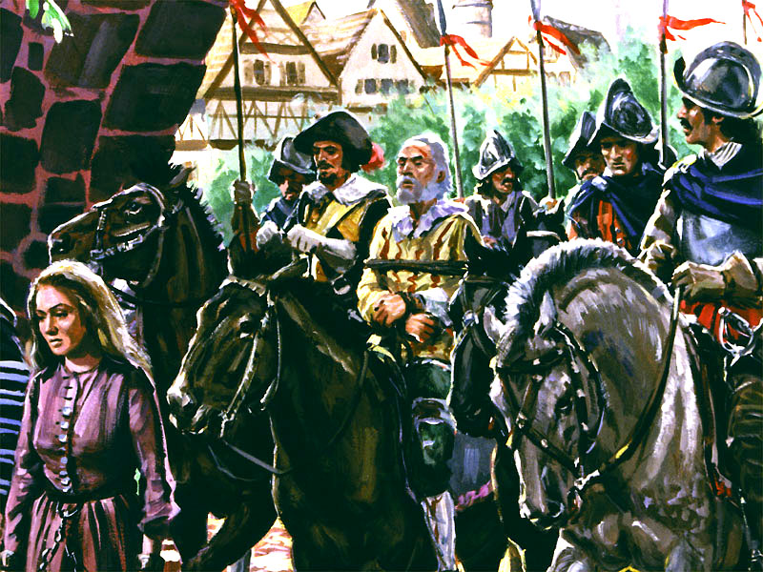
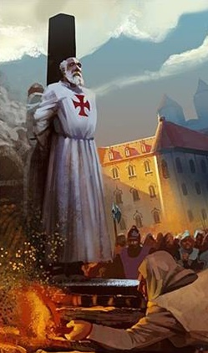







Daniel y Apocalipsis anunță un timp în care Satana se va folosi de o putere político-religioasă pentru a persevera și a distruge pe cei care au păstrat credința adevărată.
Această putere „aruncă adevărul” (Dan. 8:12). În acel timp „ chiar și din cei înțelepți mulți vor cădea, ca să fie încercați, curățiți și albiți, până la vremea sfârșitului; căci sfârșitul nu va fi decât la vremea hotărâtă” (Dan. 11:35).
În această perioadă – Evul Întunecat – adevărul a fost pus la îndoială. Dar au fost oameni care au venit în apărarea adevărului și au fost dispuși să-și dea viața pentru el.
Adevărul încătușat:
  Timpuri de persecuție.
  Credincioșie în persecuție.
Apărarea adevărului:
  Împărtășind Biblia: valdenzii.
  Lumina reformei: John Wycliffe.
  Întăriți prin credință: Ian Hus și alții.

Slide 4

ADEVĂRUL ÎNCĂTUȘAT

Slide 5


Timpuri de persecuție
“El va rosti vorbe de hulă împotriva Celui Preaînalt, va asupri pe sfinții Celui Preaînalt și se va încumeta să schimbe vremurile și legea; și sfinții vor fi dați în mâinile lui timp de o vreme, două vremuri și o jumătate de vreme.” (Daniel 7:25)
Perioada de persecuție este anunțată în trei modalități diferite
“o vreme două vremi și o jumătate de vreme”
(Dan. 7:25; 12:7; Ap. 12:14)
1.260 de zile (Ap. 11:3; 12:6)
42 luni (Ap. 11:2; 13:5)
Cuvântul „vreme” este sinonim cu „an”, în timp ce cuvântul „vremi” folosit de Daniel înseamnă literal „ani”.
Atât în ​​antichitate, cât și astăzi, durata generală a unei luni este de 30 de zile:
42 zluni
30 zile
1.260 zile
1 an
2 ani
½ an
3 ½ ani
Toate expresiile ne indică aceeași perioadă de timp: 1.260 zile.
12 luni
24 luni
6 luni
42 luni
Sub principiul “o zi pentru un an” (Ez. 4:6; Nm. 14:34), această perioadă de persecuție cuprinde 1260 de ani de istorie.
42 luni
30 zile
1.260 zile

Slide 6
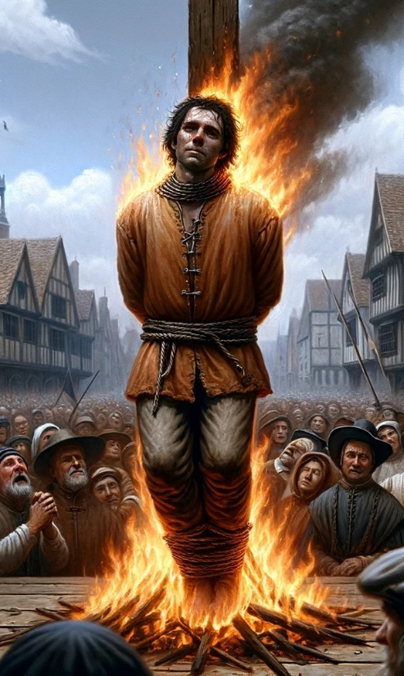
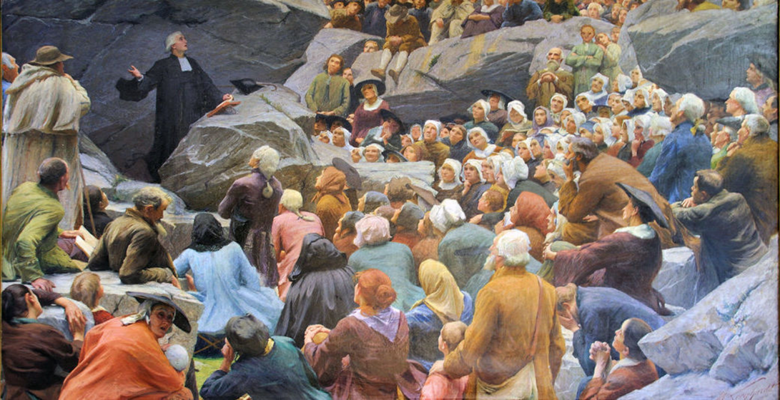
TIMPURI DE PERSECUȚIE
“El va rosti vorbe de hulă împotriva Celui Preaînalt, va asupri pe sfinții Celui Preaînalt și se va încumeta să schimbe vremurile și legea; și sfinții vor fi dați în mâinile lui timp de o vreme, două vremuri și o jumătate de vreme.” (Daniel 7:25)
Ce perioadă istorică acoperă persecuția de 1.260 de ani anunțată de Daniel și Apocalipsa?
Anul 538
Anul 1798
Biserica Romană a obținut puterea politică atunci când trei triburi care au îmbrățișat arianismul au fost învinse: heruli, vandali și ostrogoți.
Generalul francez Berthier, sub ordinele lui Napoleon, îl ia captiv pe Papa, punând capăt supremației Bisericii Romane.
Când din Roma au apărut zece regate politice (triburile care au invadat imperiul), un alt regat avea să apară și să răstoarne trei din cele zece regate (Dan. 7:23-25).
După cum a fost profețit, Dumnezeu a pregătit un loc pentru a ajuta biserica credincioasă: pustia, adică locurile slab locuite (Apoc. 12:6, 14).
În vremea dificultăților și a persecuțiilor, credincioșii fideli au stat fermi în apărarea adevărului, refugiindu-se în dragostea și grija lui Dumnezeu (Ps. 46:1-3).
Din păcate, mulți au fost nevoiți să plătească loialitatea cu sângele lor.

Slide 7



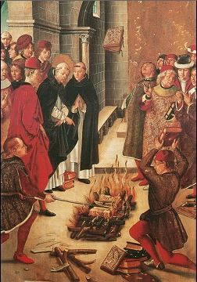
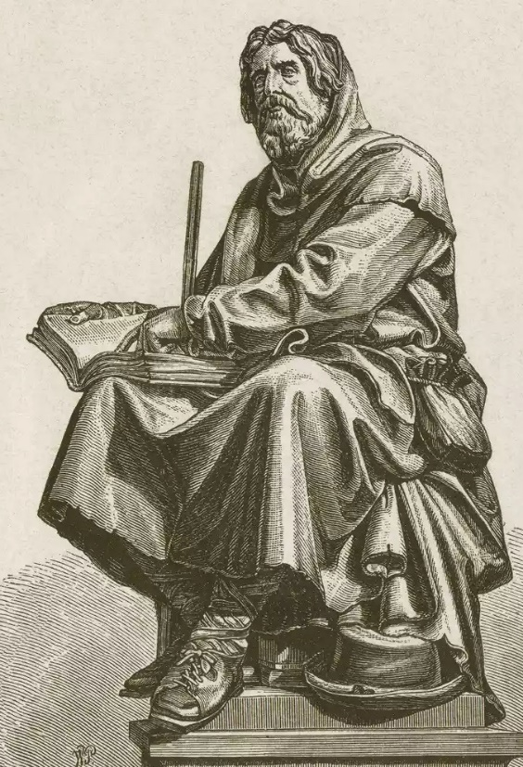
CREDINCIOȘIE ÎN PERSECUȚIE
“niște valuri înfuriate ale mării, care își spumegă rușinile lor, niște stele rătăcitoare, cărora le este păstrată negura întunericului pentru vecie.” (Iuda 1:3)
Odată ce a câștigat puterea politică, Biserica Romană a început să o folosească pentru a cere tuturor să respecte preceptele sale religioase, dintre care multe fuseseră pervertite.
La aceasta s-a adăugat corupția tot mai mare în rândul conducerii religioase. Pentru a împiedica masele să se răzvrătească împotriva autorității sale, a luat de la ei cel mai prețios lucru: Cuvântul lui Dumnezeu.
Dar nu a putut să-l distrugă complet. Au apărut credincioși care, călăuziți de învățăturile biblice și urmând sfaturile lui Iuda, au luptat cu putere pentru a-și apăra credința (Iuda 1:3).
Însuflețiți de puterea Cuvântului, ei au răspândit fără teamă învățăturile lui. Întăriți de promisiuni precum Apocalipsa 2:10, ei au fost credincioși până la moarte, știind că vor primi cununa vieții.

Slide 8

APĂRAREA ADEVĂRULUI

Slide 9

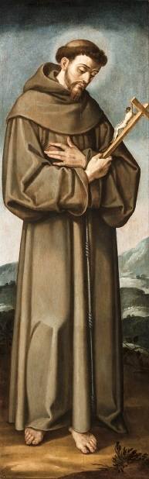
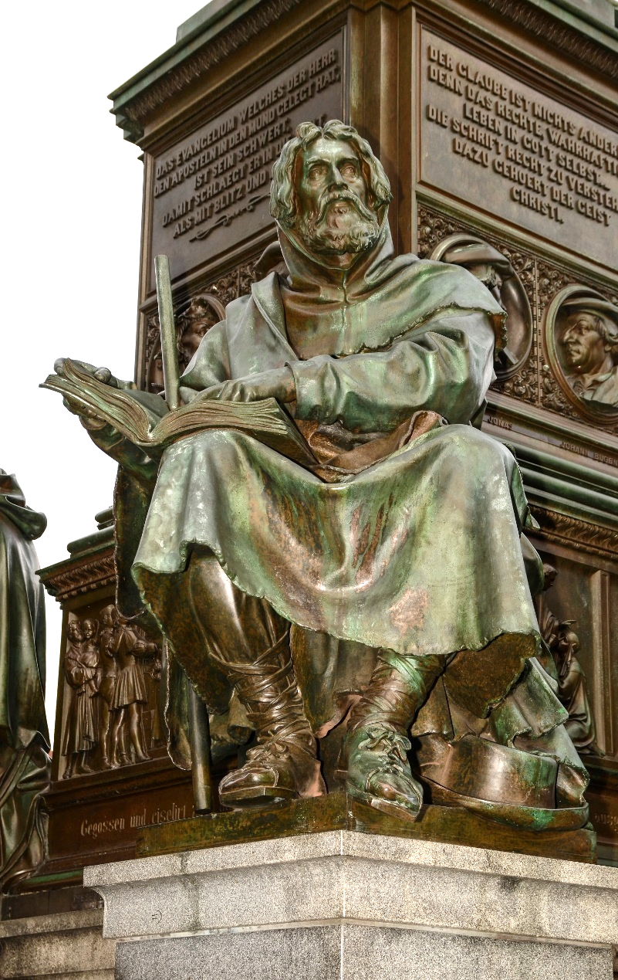
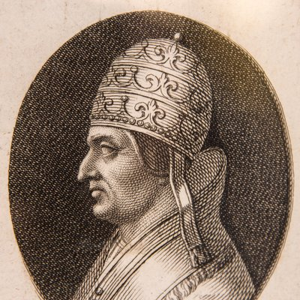
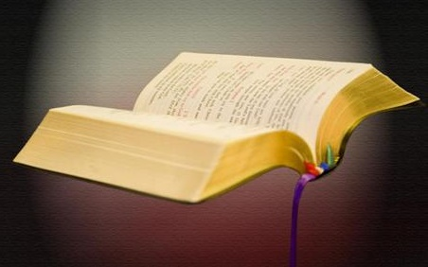
ÎMPĂRĂTĂȘIND BIBLIA: VALDENZII
“Petru și apostolii ceilalți, drept răspuns, i-au zis: „Trebuie să ascultăm mai mult de Dumnezeu decât de oameni!” (Fapte 5:29)
Peter Valdo (1140-1218), un bogat om de afaceri francez care a renunțat la avere pentru a-L predica pe Hristos, a fondat mișcarea „Săracii din Lyon”, cunoscută sub numele de „Valdenzii”. Papa Alexandru al III-lea i-a acceptat jurământul de sărăcie.
La scurt timp după aceea, Francisc de Assisi (1181-1226), care și-a făcut și un jurământ de sărăcie, aprobat de Papa Inocențiu al III-lea, a fondat mișcarea franciscană.
Până atunci, Papa Lucius al III-lea îi condamnase pe urmașii lui Petru Valdo drept eretici. Cu toate acestea, franciscanii au devenit un pilon al Bisericii Romane, în timp ce valdenzii au fost persecutați până aproape de dispariție. De ce?
Pentru credincioșia lor. Primii au fost credincioși Papei, în timp ce cei din urmă au fost credincioși învățăturilor Bibliei.

Slide 10
ÎMPĂRĂTĂȘIND BIBLIA: VALDENZII
Care erau caracteristicile valdenzilor?
Au fost primii care au avut Biblia disponibilă în propria lor limbă (până atunci era disponibilă doar în latină, greacă sau ebraică).
Întrucât era o carte interzisă, au copiat-o în peșteri, ascunzându-se de papisții care îi asediau.
Au purtat mereu cu ei bucăți din biblie pe care, în momentele oportune, le-au împărtășit altora, dându-le speranță și încurajare în Domnul.
Au păstrat adevărurile biblice pe care le cunoșteau timp de secole. Erau cunoscuți pentru fidelitatea și devotamentul lor.
Sate întregi au fost convertite atât în ​​sudul Franței, cât și în nordul Italiei, Piemont.
Majoritatea acestor sate au fost distruse de papalitate, iar locuitorii lor au fost masacrați.

Slide 11

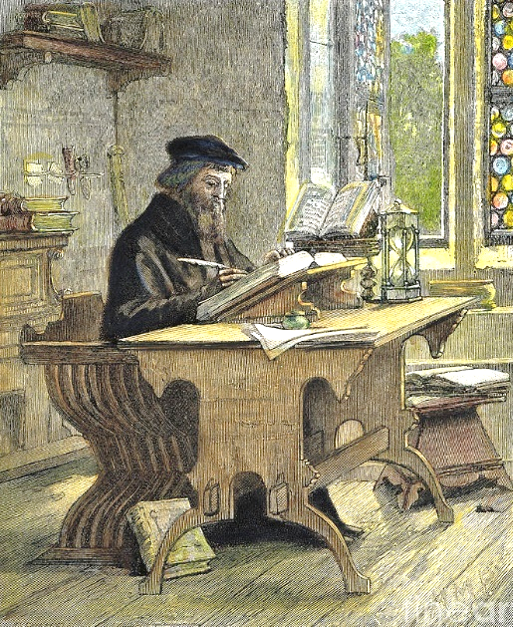
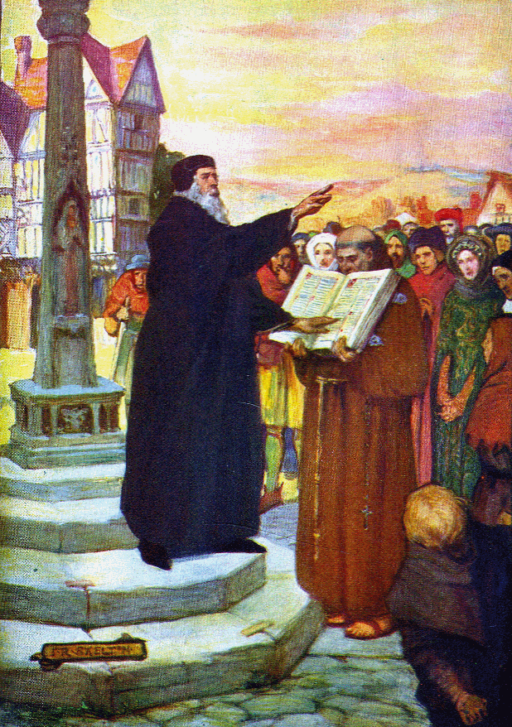
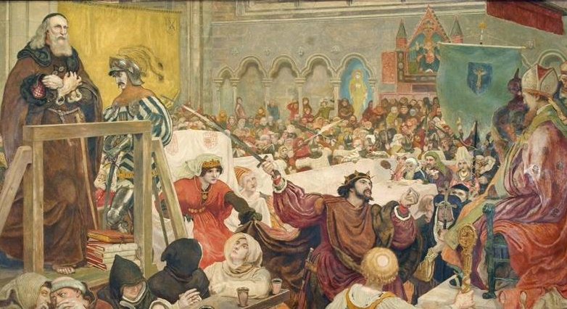
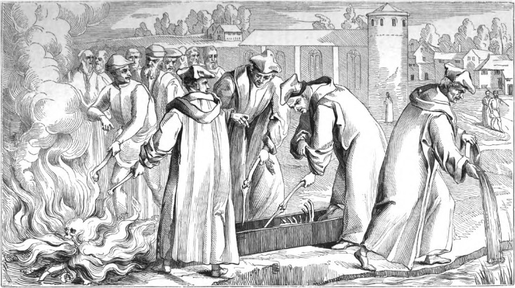
LUCEAFĂRUL REFORMEI: JOHN WYCLIFFE
“Dar cărarea celor neprihăniți este ca lumina strălucitoare, a cărei strălucire merge mereu crescând până la miezul zilei.” (Proverbe 4:18)
John Wycliffe (1324-1384) și-a dedicat o mare parte din viață traducerii Bibliei în engleză. Ce l-a motivat să faci asta? Două aspecte: Hristos îl transformase prin Cuvânt; și a vrut să împărtășească dragostea lui Hristos cu alții.
Cel care studiază cu sinceritate Biblia și își deschide inima la influența Duhului Sfânt, este transformat (Evrei 4:12).
Desigur, acest lucru l-a adus în conflict cu Biserica oficială. Datorită contactelor sale cu înalți oficiali din Anglia, John a evitat moartea din mâna Bisericii.
În 1428, rămășițele reformatorului au fost arse, iar cenușa lui a fost aruncată în râu. Cenușa lui împrăștiată a devenit un simbol al moștenirii sale.
Mica lumină a adevărului pe care John Wycliffe a aprins-o a ajuns în Boemia, unde John Hus și-a luat moștenirea. În felul acesta, adevărul și-a făcut drum până în zorii reformei. Ziua începea să se lumineze.

Slide 12

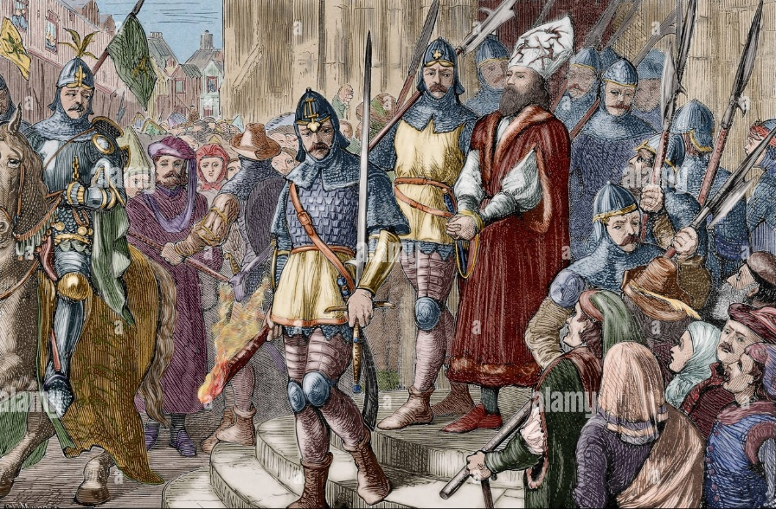
ÎNTĂRIȚI PRIN CREDINȚĂ: IAN HUS ȘI ALȚII
“Cine are pe Fiul are viața; cine n-are pe Fiul lui Dumnezeu n-are viața.” (1 Ioan 5:12)
După John Wycliffe s-au ridicat și alți reformatori:
Ian Hus
(1370-1415)
Ieronim
(1360-1416)
Tyndale
(1494-1536)
Hugo Latimer (1490-1555)
Ce le-a dat curaj să-și îndeplinească reformele și să se confrunte cu probleme și moarte?
Au crezut în făgăduințele lui Hristos
Puterea lui Hristos le era suficientă pentru a depăși încercările
Descopereau bucurie în a fi părtați la suferințele lui Hristos
Credincioșia lor era o puternică mărturie pentru lume
Priveau mai departe de prezent, spre un viitor măreț
Știau că moartea era un dușman înfrânt
Se agățau de făgăduințele Cuvântului lui Dumnezeu
John Hus a fost închis și în cele din urmă ars pe rug. Din închisoare a scris: „Cât de milos a fost Dumnezeu cu mine și cât de admirabil m-a susținut”. Așa cum promisiunile lui Dumnezeu l-au susținut pe poporul Său în trecut, ele ne susțin și astăzi.

Slide 13

“Toți aceia care, în acele zile rele, vor fi gata să Îi servească fără teamă lui Dumnezeu așa cum le dictează conștiința vor avea nevoie de curaj, statornicie și o cunoaștere efectivă a lui Dumnezeu și a Cuvântului Său, căci cei care sunt credincioși lui Dumnezeu vor fi prigoniți, intențiile lor, răstălmăcite, strădaniile lor cele mai bune vor fi interpretate greșit, iar numele lor, lepădate ca fiind rele.. […] Cu cât va fi mai puternică și mai curată credința copiilor lui Dumnezeu și mai stăruitoare hotărârea lor de a-L asculta, cu atât mai înverșunat se va strădui Satana să stârnească împotriva lor ura acelora care, în timp ce pretind a fi neprihăniți, calcă în picioare Legea lui Dumnezeu. Se va cere cea mai temeinică încredere și hotărârea cea mai eroică, pentru a putea ține cu tărie credința care a fost dată sfinților o dată pentru totdeauna.”
E. G. W. (Faptele aposolilor, pag. 431)

